Slide 1
Spark – Bauernregeln

Slide 2
2 Executors
Executor 0
  1 GB RAM, 12 cores
  Complete Tasks: 253
  Total Task time: 23 min 28 sek
  Total Job time:
  Input Data: 15,4 GB
Executor 1
  1 GB RAM, 8 cores
  Complete Tasks: 76
  Total Task time: 33 min 29 sek
  Total Job time:
  Input Data: 5,6 GB
Total Task Time: Tasks sind parallel ausgeführt: 1 task auf 1 Core – also sprechen wir nicht von “wall clock time” – also die Zeiten sind nicht vergleichbar da ein Rechner mehr Cores hat
Frage: Wie viel ist jeder Kern ausgelastet? Erkennen ob es Situationen gibt, in denen einige Kerne schlafen, während andere arbeiten.

Slide 3
 | Stage 2 |  | Stage 5 |  | Stage 10 |  | Stage 13 |  | Stage 16
 | Input Data | Total time | Input Data | Total time | Input Data | Total time | Input Data | Total time | Input Data | Total time
Executor 0 | 1.5 GB | 1.6 min | 1.5 GB | 1.5 min | 1.5 GB | 2.1 min | 1.5 GB | 2.2 min | 1.5 GB | 2.2 min
Executor 1 | 808 MB | 3.8 min | 826 MB | 3.6 min | 808 MB | 5.0 min | 826 MB | 4.7 min | 808 MB | 4.8 min
 | Stage 19 |  | Stage 20 |  | Stage 25 |  | Stage 26 |  | TOTAL
 | Input Data | Total time | Input Data | Total time | Input Data | Total time | Input Data | Total time | Input Data | Total Time
Executor 0 | 1.5 GB | 2.6 min | 2.3 GB | 3.7 min | 1.5 GB | 2.6 min | 2.3 GB | 3.8 min | 15.4 GB | 22.3
Executor 1 | 808 MB | 5.3 min | - | - | 808 MB | 5.8 min | - | - | 5.6 GB | 33

Slide 4
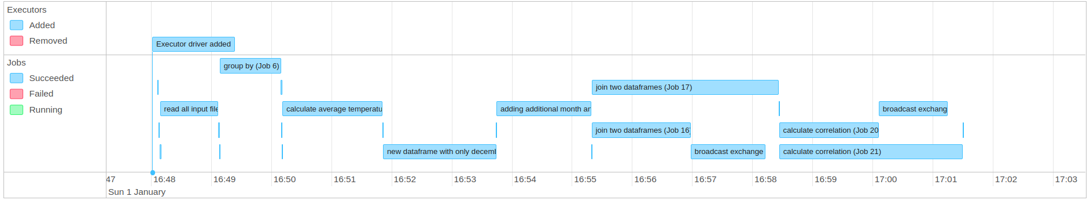
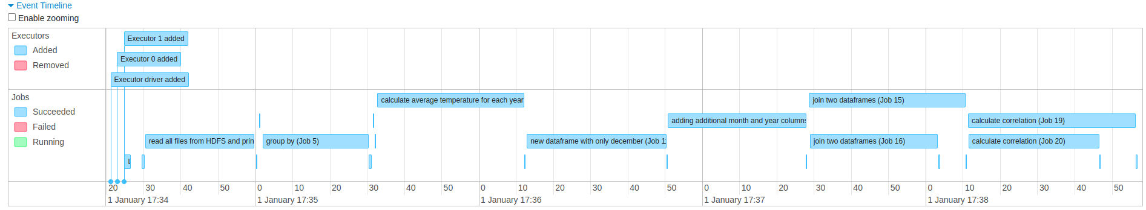
Single Node:
start: 16:48:08
end: 17:01:29
total time: 13 minutes 21 seconds
two nodes:
start: 17:34:30
end: 17:38:56
total time: 4 minutes 26 seconds

Slide 5
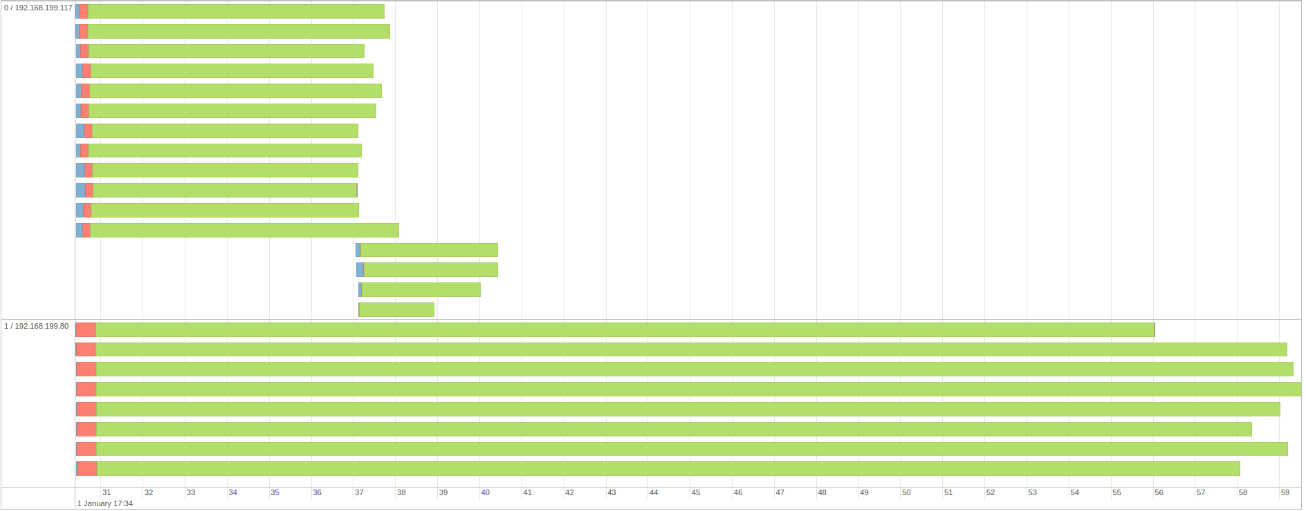
Tasks in Stage 2 (Job 2)
12 Cores in Executor 0 schlafen für ca. 20 sekunden?

